Slide 1
CULTIVER L'EXCELLENCE HUMAINE au-delà des savoirs, le savoir-être

Slide 2
LE LYCÉE MONTESQUIEU Un établissement engagé pour l’excellence
Engagé dans la réussite des élèves
Une formation alliant savoir, savoir-faire et savoir-être
Un accompagnement vers l’insertion professionnelle et la poursuite d’études
Un ancrage local fort et des partenariats avec les entreprises
Un tremplin pour l’avenir
Des formations adaptées aux besoins du marché
Des enseignants investis et un suivi personnalisé
Une ouverture vers l’international avec Erasmus+

Slide 3
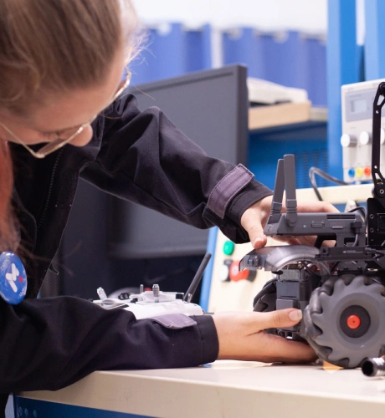
LE LYCÉE MONTESQUIEU Un cadre moderne pour apprendre et s’épanouir
Un environnement de travail optimal
Salles spécialisées, plateaux techniques et laboratoires
Bibliothèque, cafétéria et espaces polyvalents
Installations sportives et culturelles
Les forces du lycée Montesquieu
Une formation en phase avec un monde professionnel en mutation
Un enseignement tourné vers les métiers d’avenir : cybersécurité, maintenance des systèmes connectés, énergies renouvelables, commerce
Une place forte des études commerciales avec le BTS CCST en apprentissage

Slide 4
LA VIE SCOLAIRE Un cadre structurant et bienveillant
Un accompagnement au quotidien
Une équipe éducative à l’écoute et un suivi personnalisé
Un internat et un restaurant scolaire pour un cadre de vie serein
Un CDI et des espaces de travail pour approfondir ses connaissances
Des activités pour s’épanouir
Association sportive et clubs thématiques (médias, café phylo, cinéma…)
Projets culturels et engagement citoyen
Implication des élèves dans la vie du lycée (délégués au comité académique de la vie lycéenne, éco-responsabilité…)

Slide 5
NOS FORMATIONS Des parcours adaptés aux métiers d’aujourd’hui et de demain

Slide 6
NOS FORMATIONS Trois familles de métiers pour un avenir professionnel assuré
Une organisation progressive des parcours
Une seconde professionnelle “famille de métiers” pour explorer plusieurs domaines
Un choix de spécialisation en fin d’année selon l’évaluation du savoir-être professionnel et des résultats disciplinaires
Une formation enrichie par des périodes en entreprise et des plateaux techniques
Les trois familles de métiers
Métiers de la relation client (MRC) : commerce, vente, accueil
Métiers de la transition numérique et énergétique (MTNE) : cybersécurité, réseaux, énergies renouvelables
Métiers du pilotage et de la maintenance d’installations automatisées (MPMIA) : systèmes industriels connectés

Slide 7
NOS FORMATIONS Métiers de la relation client (MRC)
Des compétences clés pour le monde du commerce
Développer son aisance relationnelle et sa communication
Gérer la relation client et conseiller efficacement
Apprendre les bases du marketing et de la vente
Les formations associées
Bac Pro Métiers du Commerce et de la Vente (MCV)
Bac Pro Métiers de l’Accueil (MA)
CAP Équipier Polyvalent du Commerce (EPC)

Slide 8
NOS FORMATIONS Métiers du numérique et de la transition énergétique (MTNE)
Des secteurs en pleine expansion
Maîtriser les réseaux informatiques et la cybersécurité
Développer des compétences en électronique et systèmes connectés
Apprendre à gérer les énergies renouvelables et les solutions écologiques
Les formations associées
Bac Pro Cybersécurité, Informatique et Réseaux, Électronique (CIEL)
Bac Pro Métiers du Froid et des Énergies Renouvelables (MFER)

Slide 9
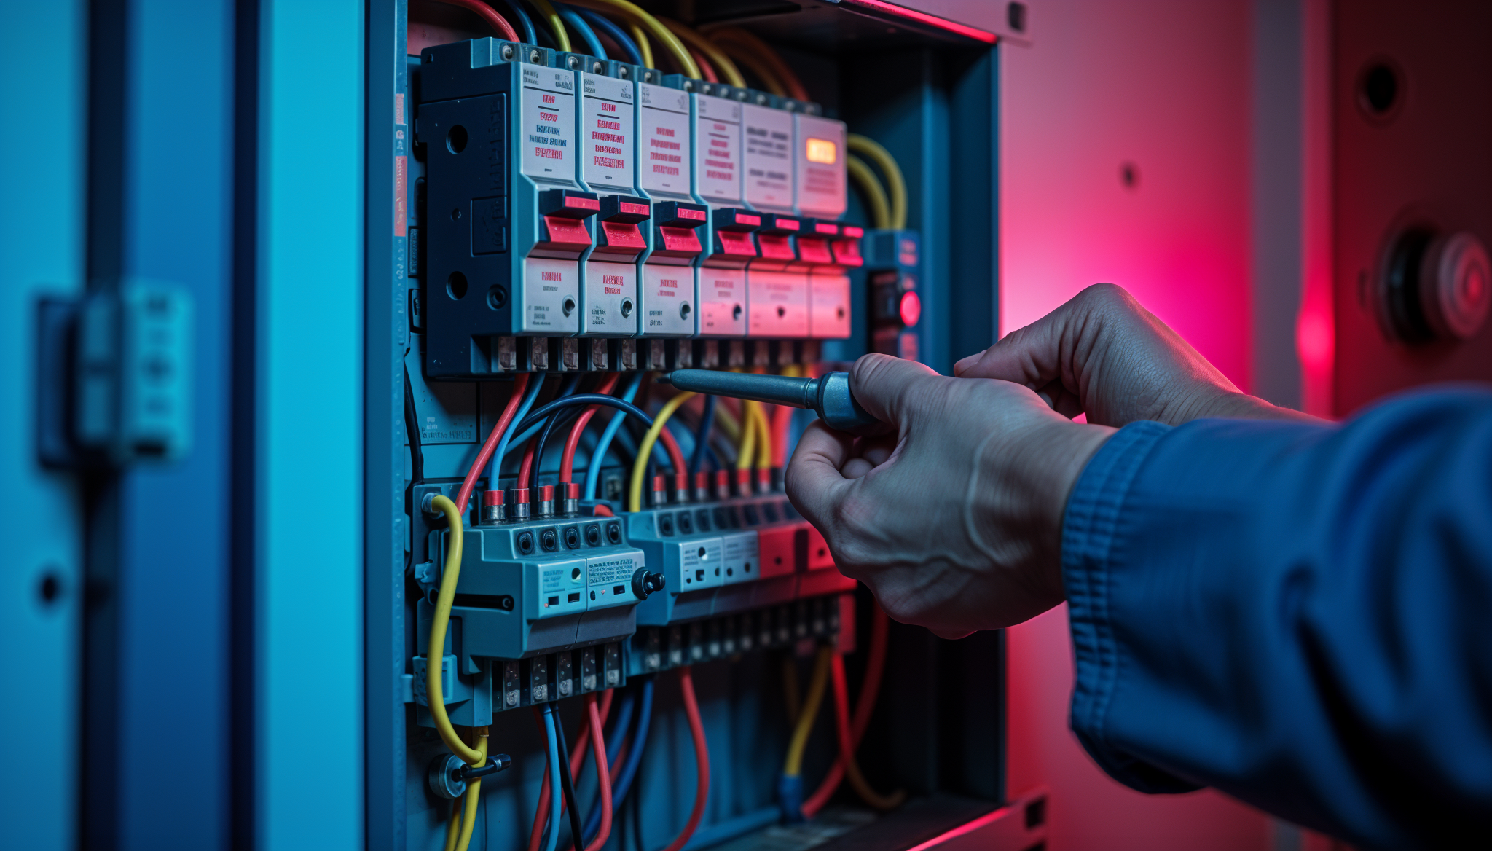
NOS FORMATIONS Métiers du pilotage et de la maintenance d’installations automatisées (MPMIA)
Un domaine technique et innovant
Apprendre à diagnostiquer et réparer des systèmes industriels connectés.
Développer des compétences en maintenance préventive et curative
Gérer le pilotage des équipements connectés
Les formations associées
Bac Pro Maintenance des Systèmes de Production Connectés (MSPC)

Slide 10
NOS FORMATIONS Des opportunités uniques pour enrichir son parcours
Des mini-stages pour découvrir nos formations
Une journée d’immersion en section professionnelle
Cours pratiques et échanges avec enseignants et élèves
Des stages à l’étranger avec Erasmus +
Expérience professionnelle et culturelle en entreprise
Brevet d’Initiation Aéronautique (BIA)
Découverte du monde de l’aviation et certification reconnue

Slide 12
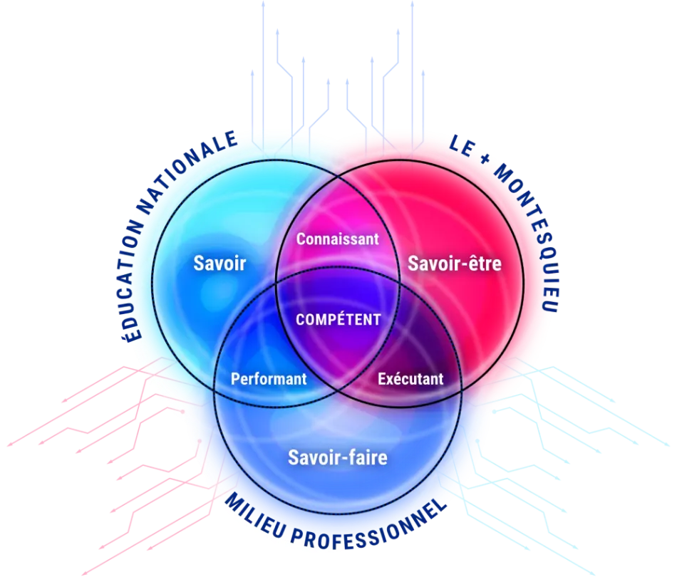
SOFT SKILLS Qu’est-ce qu’un savoir-être ?
Un savoir-être, c’est…
Une qualité personnelle et comportementale
Une capacité à bien interagir et s’adapter
Un atout clé pour le monde professionnel et personnel
Un apprentissage au cœur de la pédagogie
Former des élèves compétents et respectueux
Encourager la communication et l’argumentation
Développer l’autonomie et le sens des responsabilités

Slide 13
lyceepro-montesquieu.fr
SOFT SKILLS La méthode Montesquieu Intégrer et valoriser les savoir-être au quotidien
Apprendre par la pratique
Travaux de groupe et collaboration
Simulations professionnelles et mises en situation
Évaluations des tuteurs en entreprise
Des outils concrets
Auto-évaluations et retours collaboratifs
Feedback régulier en classe et en entreprise
Certifications et reconnaissances internes
Expériences complémentaires
Clubs et projets citoyens (théâtre, sport, débats…)
Ateliers sur la gestion du stress et la confiance en soi
Simulations d’entretiens avec des professionnels

Slide 14
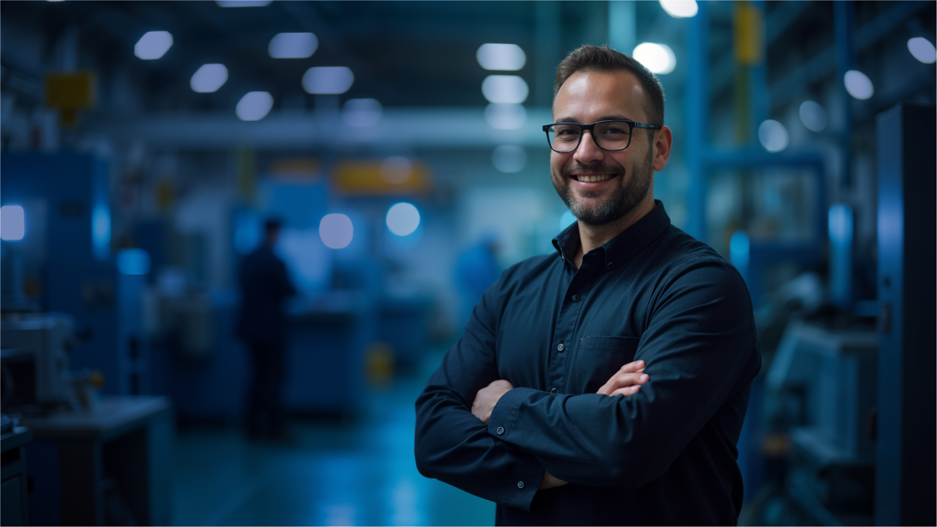
ENTREPRISES NOTRE OFFRE 4 raisons d’être à nos côtés
N°1 Lycée pionnier dans la transmission des soft skills
90% de réussite au BAC
95% d’employeurs satisfaits
300 Partenaires économiques locaux et reconnus

Slide 15
OFFRE ENTREPRISES Choisir vos prochains talents
Un vivier de jeunes qualifiés
Des élèves formés aux exigences du terrain
Des profils adaptés aux métiers en tension
Une intégration facilitée grâce au savoir-être
Recrutez avec nous
Proposer un stage
Proposer une alternance
Proposer une offre d’emploi

Slide 16
OFFRE ENTREPRISES Un partenariat gagnant-gagnant
Un rôle actif dans la formation des jeunes
Proposer un projet pédagogique concret
Échanger des savoir-faire avec nos équipes
Offrir du matériel, soutenir l’enseignement et aiguiller votre taxe d’apprentissage vers notre lycée.
Valorisez votre engagement
Renforcez votre réseau et votre image de marque
Affirmez votre rôle dans l’éducation et l’insertion professionnelle
Bénéficiez d’une visibilité sur nos supports et événements

Slide 17
lyceepro-montesquieu.fr

